Slide 1
§2.6 分块矩阵
一、分块矩阵的概念
二、常用的分块形式
三、分块矩阵的运算

Slide 2
对于行数和列数较高的矩阵A，运算时
常采用分块法，使高阶矩阵的运算化成低阶矩阵的运算.这是矩阵运算中的一个重要技巧.

Slide 3
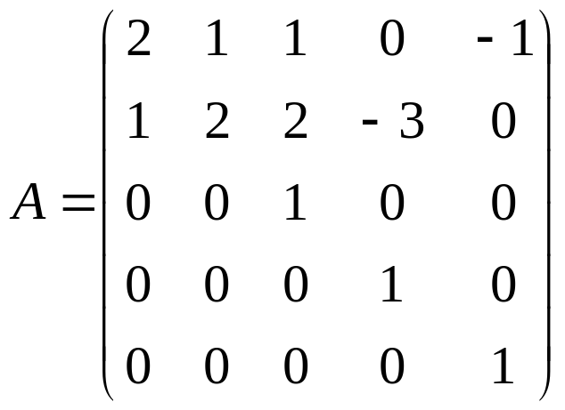
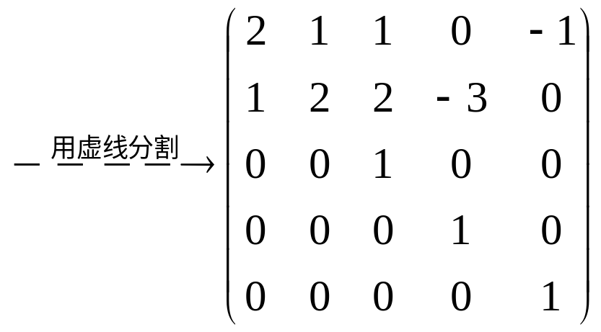
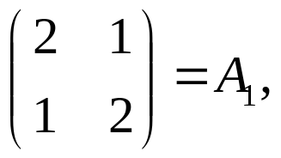
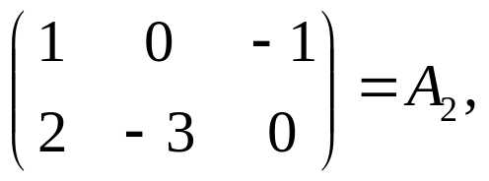
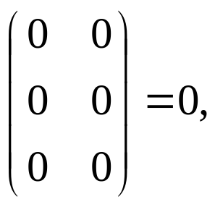
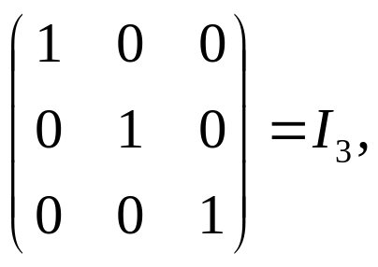
如一个5阶矩阵，可用水平和垂直的虚线分成4块，
如果记

Slide 4
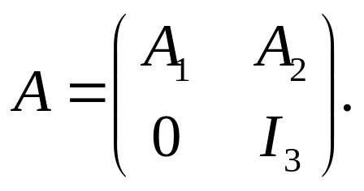
则可以把A看成由上面的4个小矩阵所组成，写作
并称它是A的一个2 × 2 分块矩阵，其中的每一个小
矩阵称为A的一个子块.

Slide 5
一、矩阵分块的概念
把一个m×n矩阵A，在行的方向分成 s
块，在列的方向分成t 块，称为A的s×t 分块
矩阵，记作A＝(A_{kl})_{s×t} ，其中每个小矩阵
A_{kl}( k=1,2,…,s;l= 1,2, …,t )称为A的子块，
这种方法称为矩阵分块法.

Slide 6
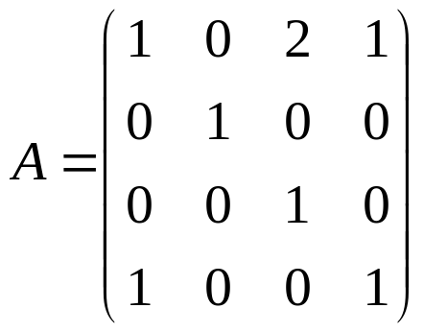
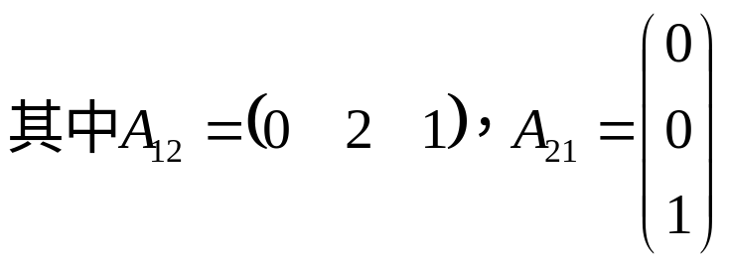
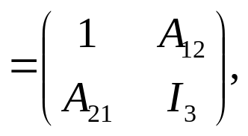
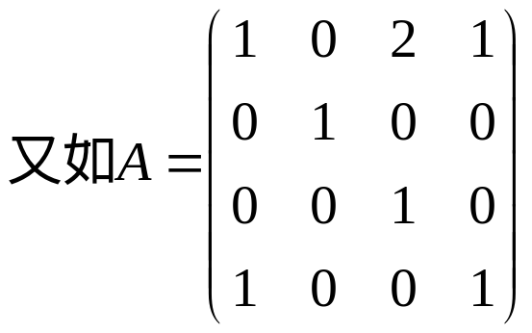
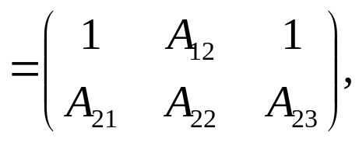
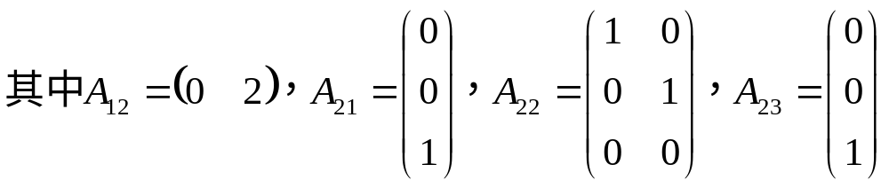
同一矩阵可有不同的分块方法，如

Slide 7
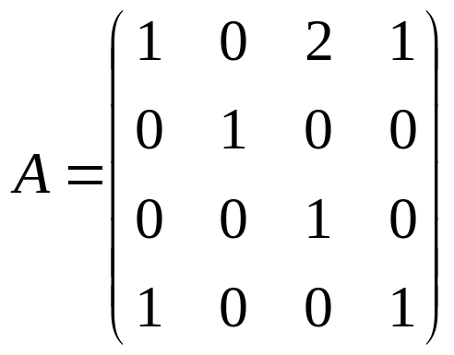
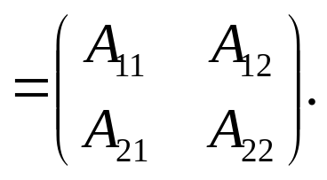
但是如下的分块方法是不允许的

Slide 8
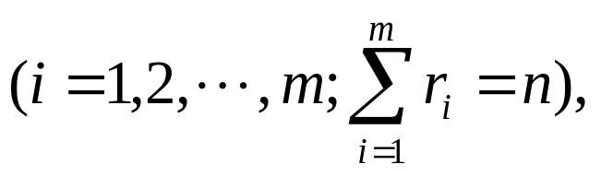
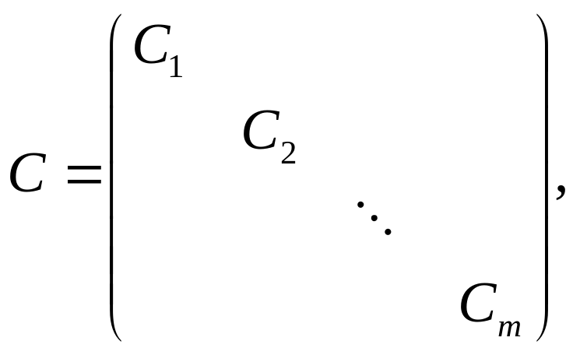
二、常用的分块形式
1. 将n阶矩阵C 分成 对角块矩阵
设C为n阶矩阵，若C的分块矩阵在主对角线以外均为零子块，且子块C_{i} 都是r_{i} 阶
方阵，即
则称C为对角块矩阵（又称准对角矩阵）

Slide 9
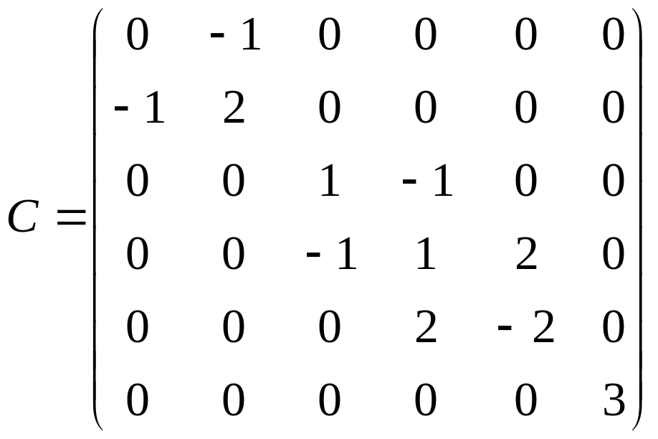
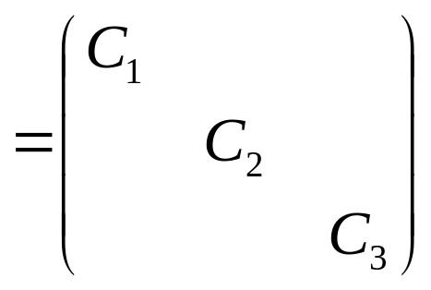
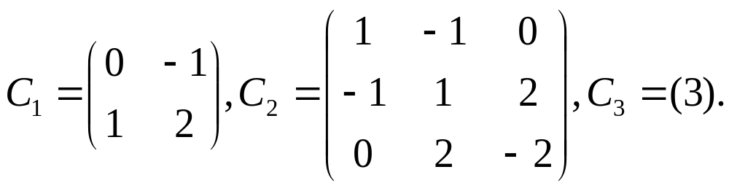
例如
其中

Slide 10
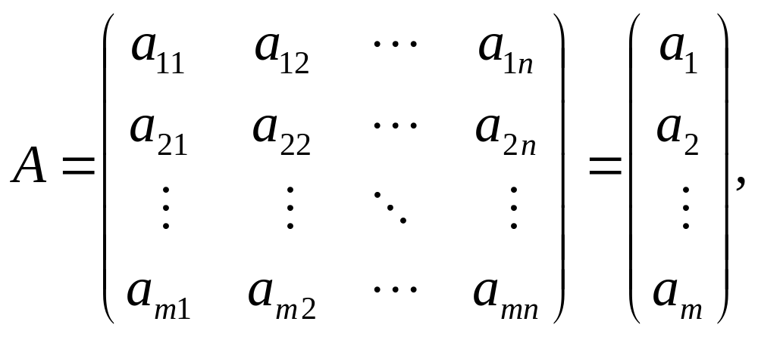
2. 将m×n矩阵A按行分块

Slide 11
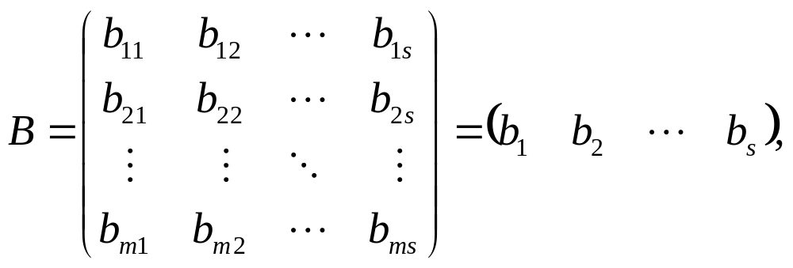
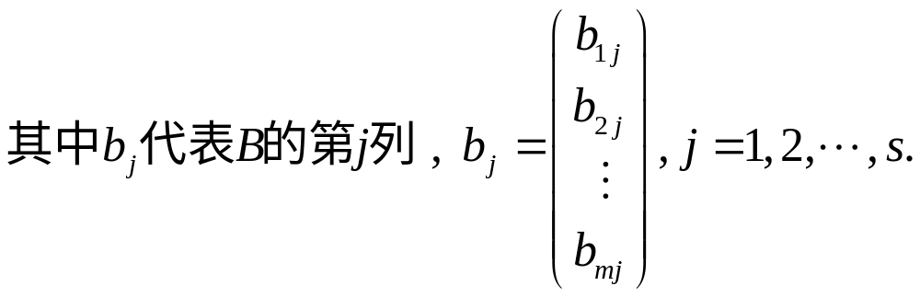
3. 将m×s 矩阵B 按列分块

Slide 12
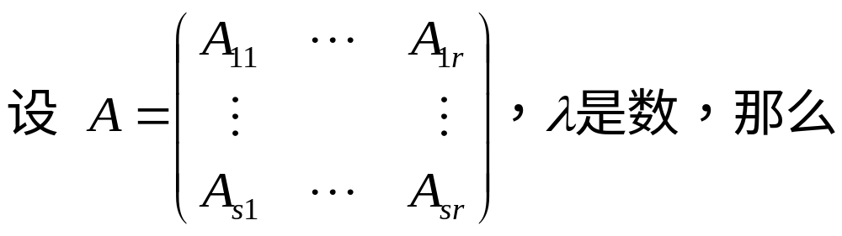
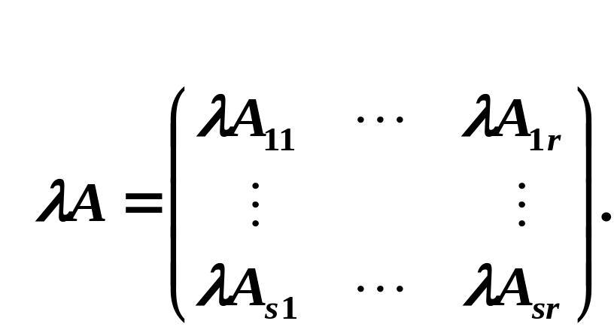
三、分块矩阵的运算
1. 数与分块矩阵相乘

Slide 13
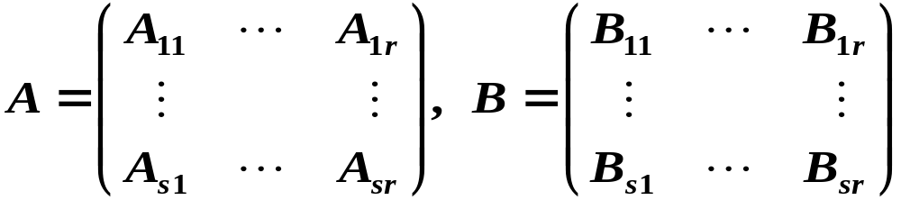
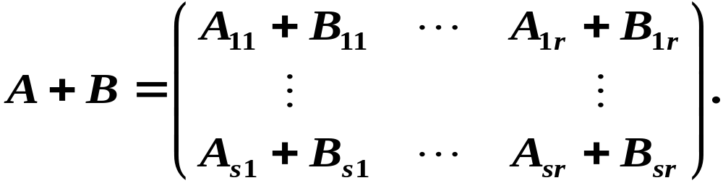
2. 分块矩阵的加法
设矩阵
A
与
B
的行数相同，
列数相同
,
采用
相同的分块法
,
即子块都是同型矩阵，
则

Slide 14
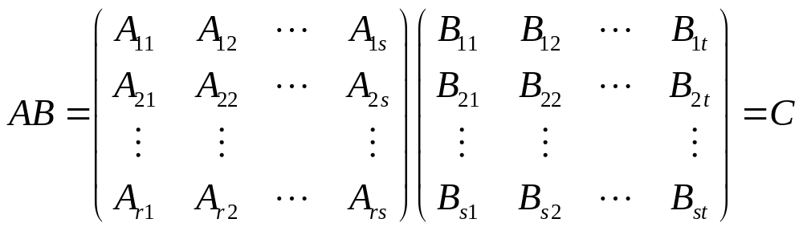
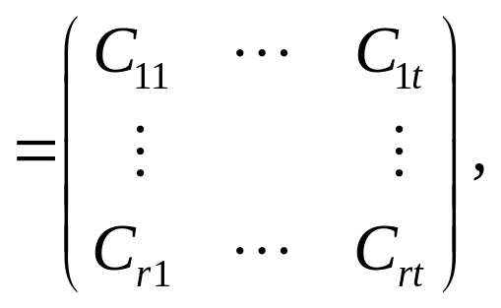
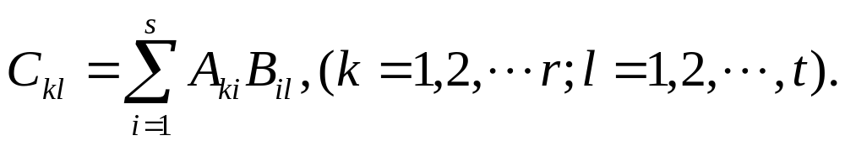
3. 分块矩阵的乘法
设A是m×n矩阵，B是n×p矩阵，如果A分块为
r×s分块矩阵，B分块为s×t 分块矩阵，且A的列的
分块法与B的行的分块法完全相同，则

Slide 15
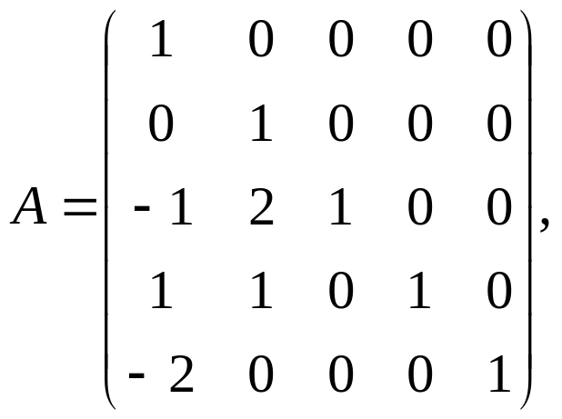
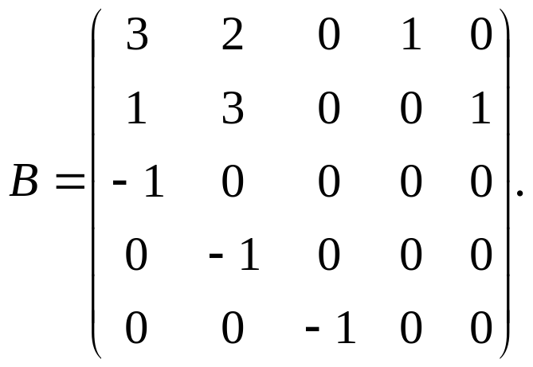
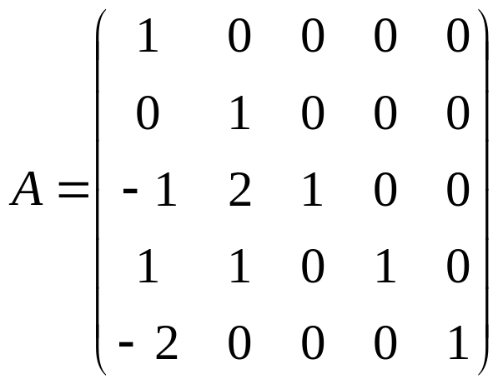
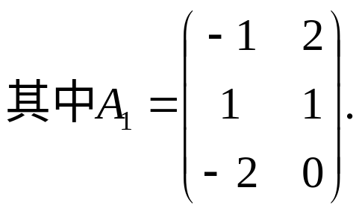
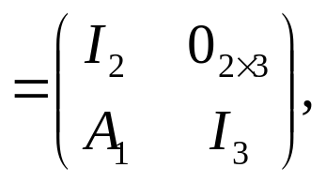
例1 将下列5阶矩阵A,B分成2 × 2的分块矩阵，并且用分块
矩阵的乘法计算AB.
解 由观察，可将A分成如下4个子块

Slide 16
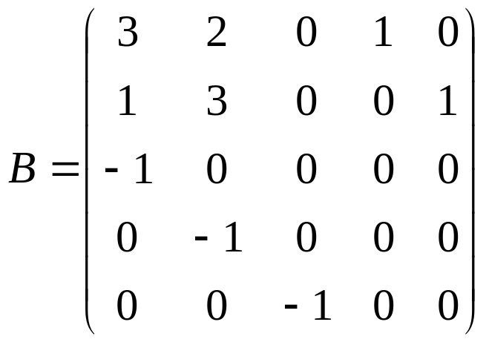
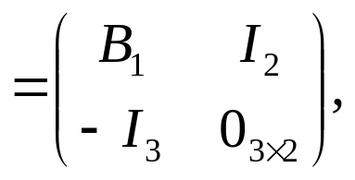
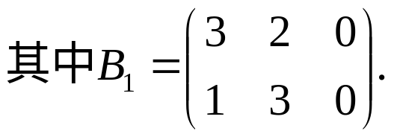
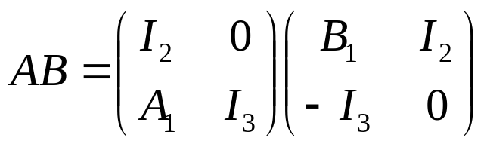
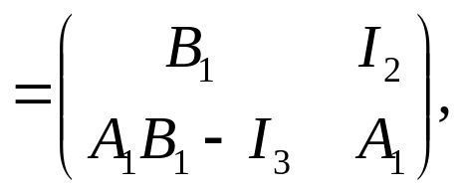
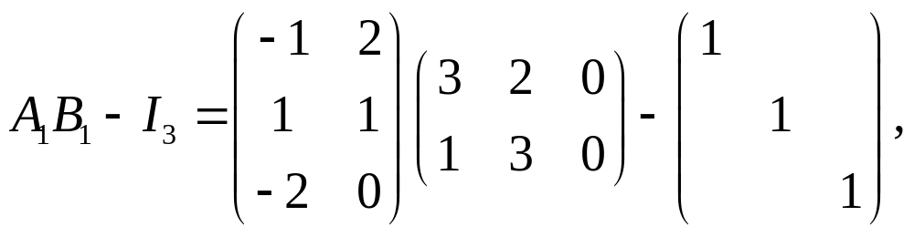
B的分块要求：
行分法与A的列分法一致；
列可任意。如下
则
其中

Slide 17
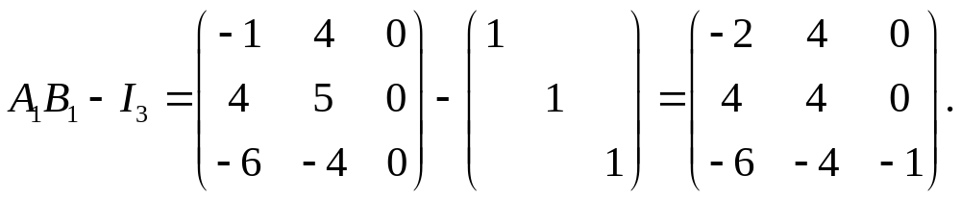
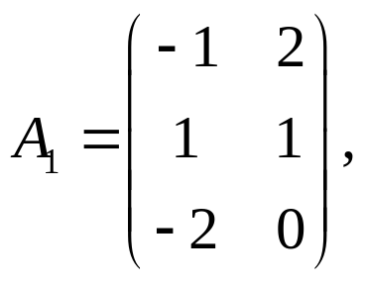
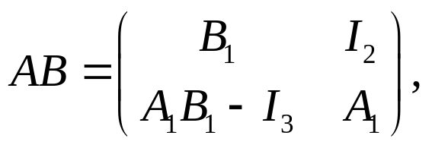
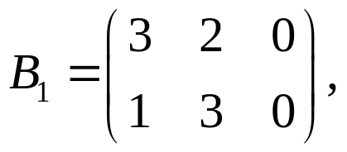
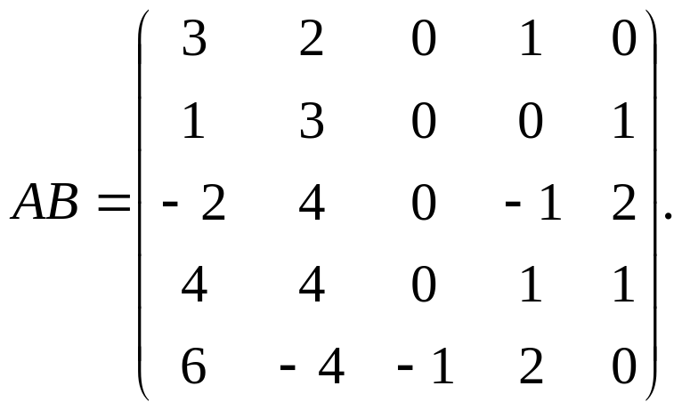
所以

Slide 18
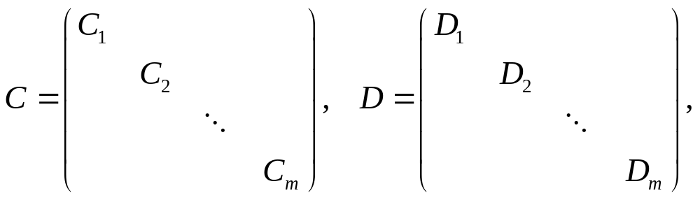
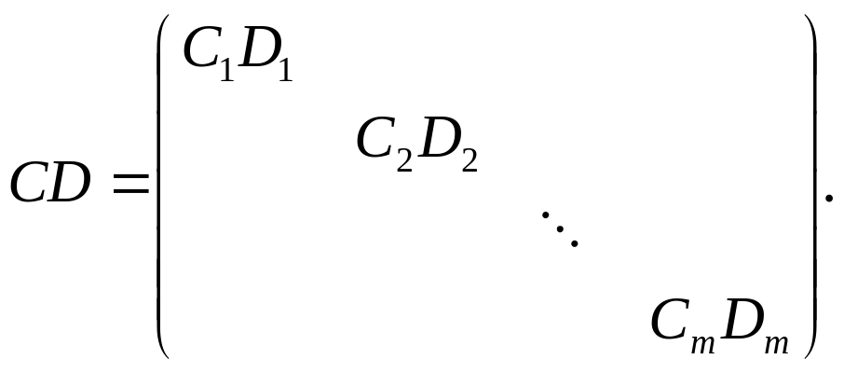
例3 若n阶矩阵C，D可以分成同型对角块矩阵，即
其中C_{i}，D_{i}是同阶方阵（i=1,2, …,m)，则
此为矩阵的分块乘法.

Slide 19
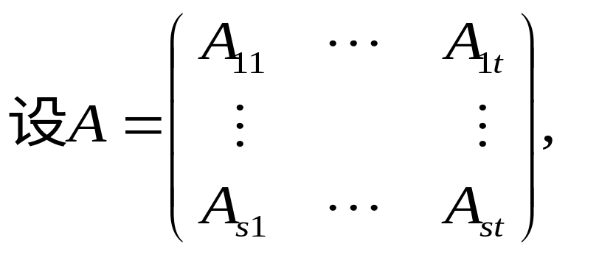
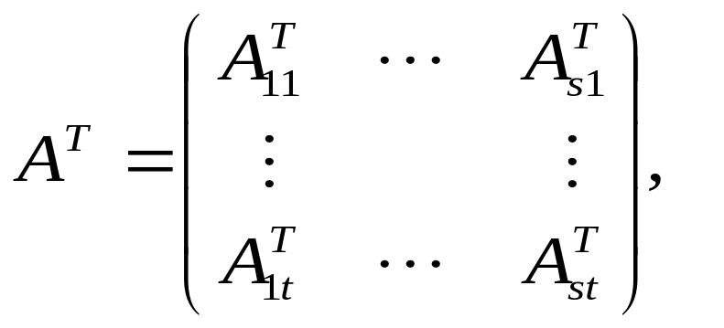
4. 分块矩阵的转置
则

Slide 20


5. 可逆分块矩阵的逆矩阵
对角块矩阵（准对角矩阵）
的行列式为 |A|=|A₁||A₂| … |A_{m}| ，因此 , 对角块
矩阵A可逆的充分必要条件为

Slide 21

由对角块矩阵的乘法，易求得其逆矩阵为
用分块矩阵求逆矩阵，可以将高阶矩阵的求逆转化
为低阶矩阵的求逆。

Slide 22





其中B,D皆为可逆方阵，证明A可逆并求A⁻¹.
解 |A|=|B||D|≠0，所以A可逆.设
其中X与B，T与D分别是同阶方阵，因此由

Slide 23




得：
所以

Slide 24

小结
1. 分块矩阵的概念
2. 分块矩阵的运算
分块矩阵之间与一般矩阵之间的运算类似
(1) 数乘
(2) 加法
(3) 乘法
(4) 转置

Slide 25





3. 常用的分块形式及其应用
(1) 分块对角阵

Slide 26


2. 将m×n矩阵A按行分块
作业
P98：58(2)
3. 将m×n矩阵A按列分块

Slide 27
本 章 小 结
1. 矩阵的概念
2. 矩阵的运算
3. 初等变换与初等矩阵
4. 矩阵的分块

Slide 28
１ 矩阵的概念
(1) 矩阵的定义
m行n列的数表
(2) 特殊矩阵
方阵
上、下三角矩阵
对角阵
数量阵
单位阵
零矩阵
行、列矩阵
对称矩阵
反对称矩阵
行简化阶梯型矩阵
伴随矩阵
逆矩阵
分块矩阵
准对角矩阵

Slide 29
2 矩阵的运算
(1) 数乘矩阵
(2) 矩阵相加
两个同维矩阵才可以相加
(3) 矩阵相乘
(I) 条件：第一个矩阵列数等于第二个矩阵行数； 矩阵相乘不满足交换律、消去律.
(II) 方阵的幂
(4) 矩阵的转置
(5) 逆矩阵

Slide 30

求A^{n} 或A的高次幂的常用方法
若A可拆分为一列矩阵与行矩阵相乘，则由矩阵
乘法结合律，可得
(2) 先计算A的低次幂，归纳出A^{n}的表达式，用数学
归纳法证明之.
(3) 计算A的低次幂，利用其中出现的特殊矩阵(如数
量阵、单位矩阵、零矩阵)求出A^{n} 或A的高次幂.

Slide 31

逆矩阵的计算方法
1、对抽象矩阵，用定义
(1) 凑A( )＝( )A ＝I
(2) 将A表示成已知可逆矩阵的乘积
2、对具体矩阵，用矩阵的初等行变换；
3、用公式：
适用于2阶简单矩阵；
4、利用分块矩阵的逆矩阵公式；
5、利用待定系数法.

Slide 32
3 矩阵的初等变换与初等矩阵
(1) 定义
对称变换；
倍乘变换；
倍加变换；
(2) 初等变换与初等矩阵的关系
对矩阵A作一次初等行(列)变换，等于用一个
相应的初等矩阵左(右)乘矩阵A .
(3) 应用
利用初等行变换求逆矩阵

Slide 33

4 矩阵的分块
主要目的在于简化运算及便于论证．
其运算规则与普通矩阵的运算规则类似．
若每个子块A_{i}(i=1,∙∙∙, s)均可逆，则
矩阵分块的标准是使矩阵可以运算.

